Slide 1


Slide 2

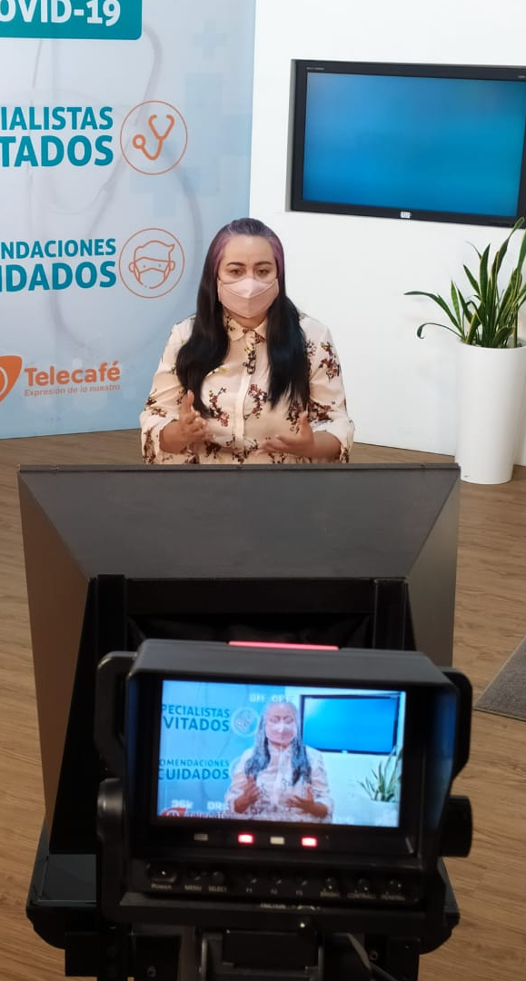
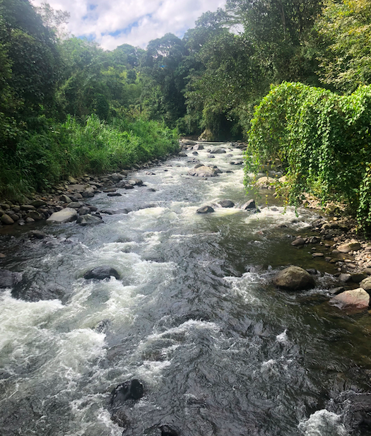
INFORME CALIDAD DEL AGUA
PARA CONSUMO HUMANO
AÑO 2020
ACUEDUCTOS RURALES

Slide 3


INSPECCION VIGILANCIA Y CONTROL
N.º Sistemas | Tipo de Tratamiento | % Población
14 (25%) | Completo | 82%
42 (74%) | Solo Desinfección | 18%
1 (2%) | Sin Ningún tratamiento | 0.22%
El suministro de agua para consumo humano en el municipio de Pereira se realiza a través de 57 sistemas de suministro, agrupados en 52 prestadores.

Slide 4
TIPOS DE TRATAMIENTO
POR POBLACION EN LA ZONA RURAL

Slide 5
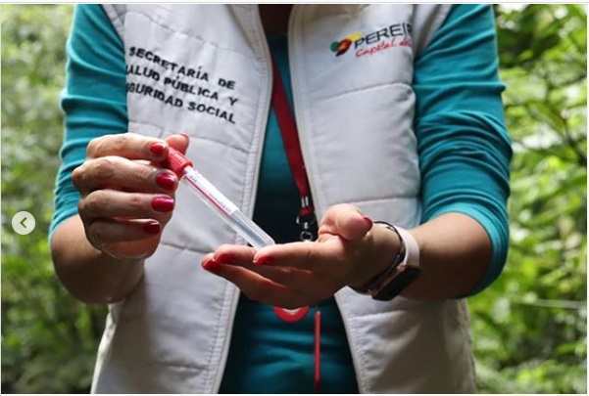
IRCA
Índice de Riesgo de Calidad del Agua
El índice de riesgo de calidad es el ponderado de las características fisicoquímicas y microbiológicas que pueden que pueden afectar la salud de los usuarios del sistema de abastecimiento. Este índice es el más importante y representa el 50% del concepto sanitario.

Slide 6
IRCA
Índice de Riesgo de Calidad del Agua

Slide 7
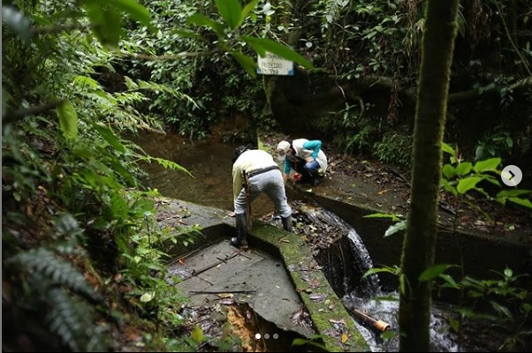
IRABA
Índice de Riesgo por Abastecimiento
El IRABA establece la capacidad del prestador en dotar de agua de forma continua al usuario, sin intermitencias; con el personal competente y los elementos necesarios para resolver cualquier contingencia.

Slide 9
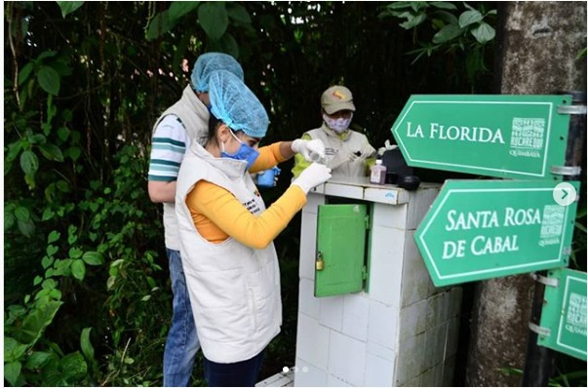
BPS- Buenas Practicas Sanitarias
BPS- Buenas Practicas Sanitarias
Las Buenas Prácticas Sanitarias - BPS son los principios básicos y prácticas operativas generales de higiene para el suministro y distribución del agua para consumo humano, con el objeto de identificar los riesgos que pueda presentar la infraestructura.

Slide 11
BPS | MAYOR CALIFICACION
Planta tiene cerramiento | 28
Zonas para el descanso y consumo de alimentos | 31
Servicios sanitarios en cantidad suficiente | 35
Medición de caudal de ingreso | 32
Medición de caudal de salida | 68
Señalización y demarcación de las áreas de trabajo | 41
Operarios visten uniformes dotados para el trabajo | 24
Sistema de registro y archivo de la información | 35
Reportes de autocontrol están disponibles para supervisión a cargo de la autoridad sanitaria | 25
Manuales de operación y mantenimiento | 31
Realizan todos los ensayos físicos, químicos y microbiológicos de control en la red de distribución | 50
Efectúan periódicamente la caracterización del agua cruda y su tratabilidad | 59
Hacén periódicamente el control de los procesos que llevan a cabo: floculación, sedimentación, filtración, desinfección y ajuste final de pH, etc; es decir los que procedan | 46
Llevan reportes de control al día | 31
Red de distribución esta sectorizada | 24
Zonas donde existe riesgo de contaminación de la red | 37
Red de distribución está instrumentada | 26
Personal encargado de la operación y mantenimiento de la red de distribución está certificado en sus competencias laborales | 40
Equipos para detección de fugas no visibles | 81
Dispositivos para toma de muestras de agua en la red de distribución | 32
BPS- Buenas Practicas Sanitarias

Slide 12
¡Gracias!

